Slide 1
Hvordan bidrager handel og bistand til udvikling?
Forløb: Bliver verden bedre? Modul 5
Jakob Sinding Skött, Nyborg Gymnasium

Slide 2
Par-opgave: Billeder på globaliseringen
Skab et billede på globaliseringen.
Hvert par får udleveret et verdenskortet. På verdenskortet illustrerer parret, hvordan politisk, kulturel og økonomisk globalisering konkret kommer til udtryk. Illustrationerne kan med fordel involvere symboler og pile, der tegnes på kryds og tværs. F.eks. kan I skitsere forskellige led i værdikæden, kulturprodukters globale udbredelse og politiske begivenheders betydning for andre lande.
Øvelsen afsluttes med en ”fernisering”, hvor I præsenterer jeres globaliseringsbilleder for to andre par.

Slide 3
Matrixgruppearbejde: Perspektiver på globaliseringen
Eleverne forbereder i grupper fremlæggelser af de tre perspektiver på globalisering:
Optimister
Pessimister
Skeptikere
Grupperne splittes op, og hvert gruppemedlem skal nu fremlægge deres perspektiv for to medlemmer fra andre grupper.

Slide 4
Notes:
Handel har også en fremtrædende rolle i FN’s 17 verdensmål. Denne rolle er lidt speciel, fordi international handel ikke har et selvstændigt mål, men i stedet betragtes som et middel til at opnå mange af de øvrige mål og delmål. Denne tværgående rolle kommer eksempelvis til udtryk ved at handel kan skabe en mere effektiv udnyttelse af ressourcer, reducere priser på varer og give nye jobmuligheder, hvilket derved er en kernerolle til at udrydde både fattigdom (mål 1) og sult (mål 2), samt til at være en motor for økonomisk vækst (mål 8). International handel adresseres dog også mere direkte i nogle af delmålene, eksempelvis delmål 17.10., der beskriver vigtigheden af et multilateralt regelbaseret handelssystem under WTO, mens delmål 17.11 sigter mod at øge udviklingslandes og især LDC-landenes andel af verdens samlede eksport. Ligeledes stræber delmål 17.12 mod, at udviklede lande giver LDC-landene toldfri og kvotefri adgang til deres markeder.

Slide 5
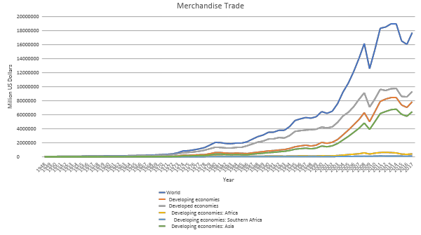
Varehandel, 1948-2017
Hvad kan I udlede af diagrammet?
Hvad er mulige forklaringer på denne udvikling?
Kilde: Unctad

Slide 6
Komparativ undersøgelse af udvikling i lande på forskellige udviklingstrin
Undersøg for henholdsvis Sydkorea og et selvvalgt land i Afrika syd for Sahara:
Hvor meget landet importerer og eksporterer.
Hvad (hvilke varegrupper) landet importerer og eksporterer.
Hvem (hvilke lande) landet handler med.
Hvordan bytteforholdet (terms of trade) har udviklet sig.
Brug UNCTADstat.
Find gerne tal, som viser en udvikling over tid.
Udfyld det udleverede skema.
Hvad kan I udlede af tallene?

Slide 7
Paropgave: Sammenlign og diskuter holdninger til udviklingsbistand
Sammenlign de holdninger til udviklingsbistand, som kommer til udtryk i de tre nedenstående artikler.
Sammenligningen skal inddrage viden om globalisering og udvikling i lande på forskellige udviklingstrin.
Søren Mørch: Udviklingsbistand dur ikke. Politiken, 29. maj 2010.
Jeffrey Sachs: Aid Works. Project Syndicate, 30. Maj 2012.
Erik Solheim: Why Development Aid is Not Enough. Project Syndicate, 11. januar 2012.
Diskuter, hvem udviklingsbistand er til fordel for, og hvor vidt handel eller bistand er vejen til udvikling?

